Slide 1



TIẾT 2 – CHỦ ĐỀ 1
Vũ Kim Dung

Slide 2


ÂM NHẠC
KHỞI ĐỘNG

Slide 3











Giai điệu sau nằm trong bài hát nào mà em đã học?

Slide 4


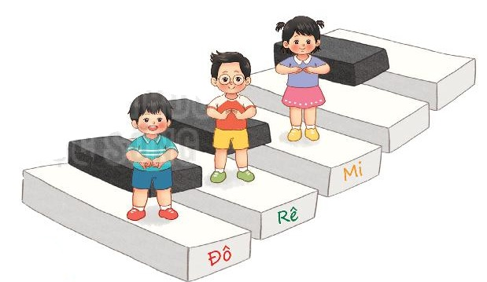
Tiết 2
Ôn tập bài hát:
VÀO RỪNG HOA
Đọc nhạc:
BẬC THANG ĐÔ – RÊ - MI

Slide 5
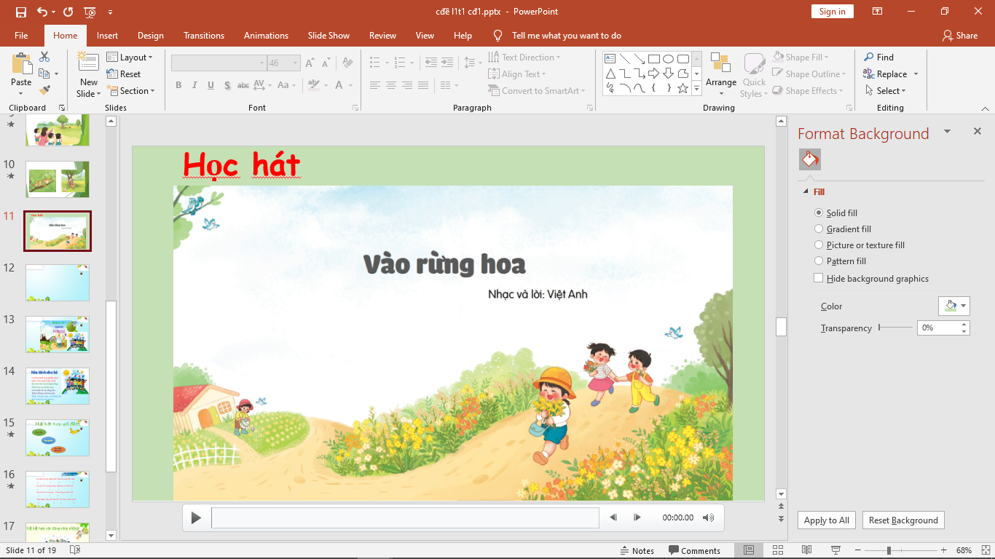
Tiết 2
Ôn tập bài hát:
VÀO RỪNG HOA
Việt Anh

Slide 6
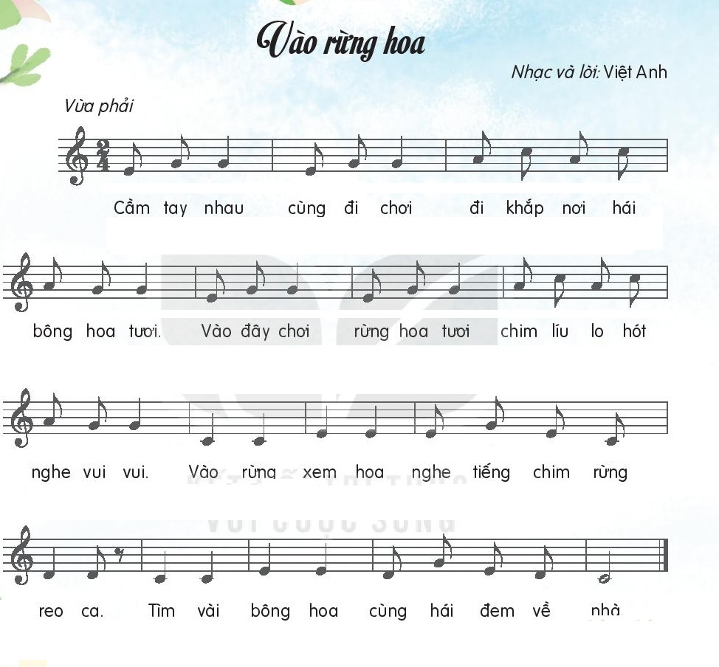
Nghe hát mẫu

Slide 7



VÀO RỪNG HOA
Việt Anh
HÁT CÙNG NHẠC ĐỆM
KẾT HỢP GÕ NHỊP

Slide 8
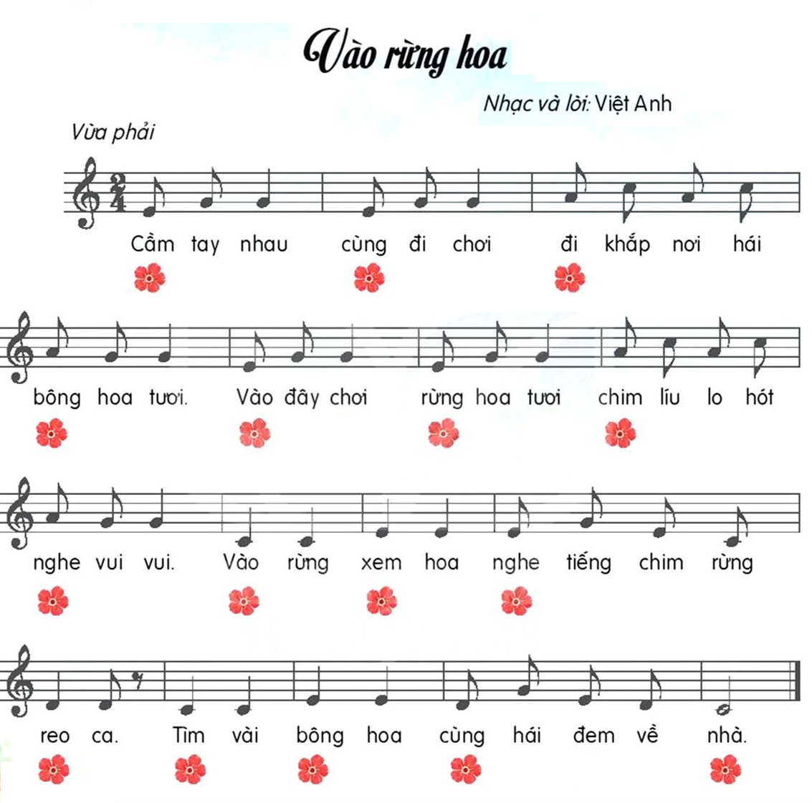
Nhịp

Slide 9
VÀO RỪNG HOA
Việt Anh
HÁT CÙNG VẬN ĐỘNG
THEO NHỊP

Slide 10


Slide 11
VÀO RỪNG HOA
Việt Anh
HÁT
KẾT HỢP BỘ GÕ CƠ THỂ

Slide 12
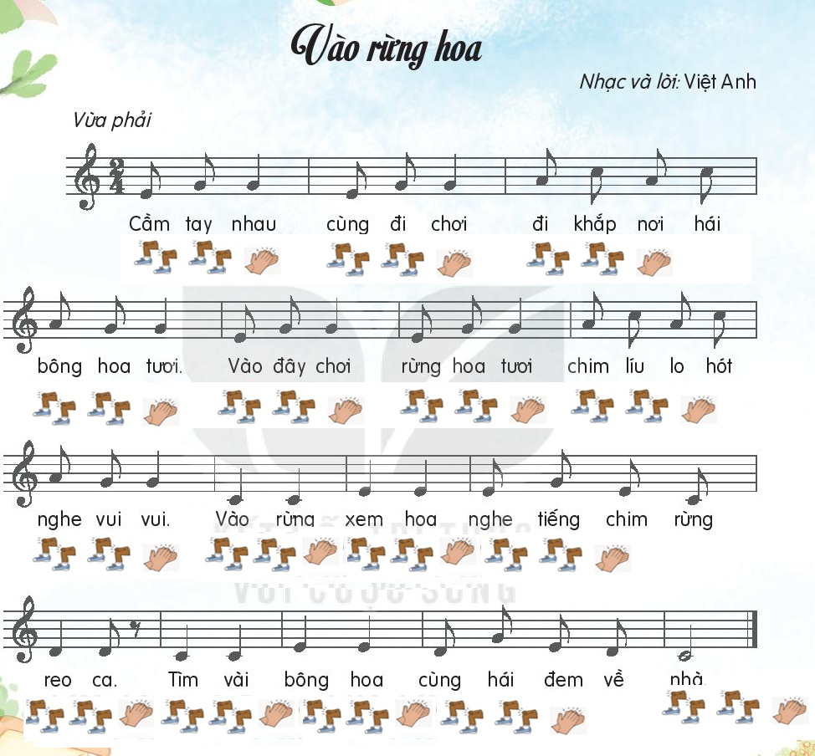

Slide 15
Đọc nhạc
BẬC THANG ĐÔ – RÊ - MI

Slide 16


Slide 17
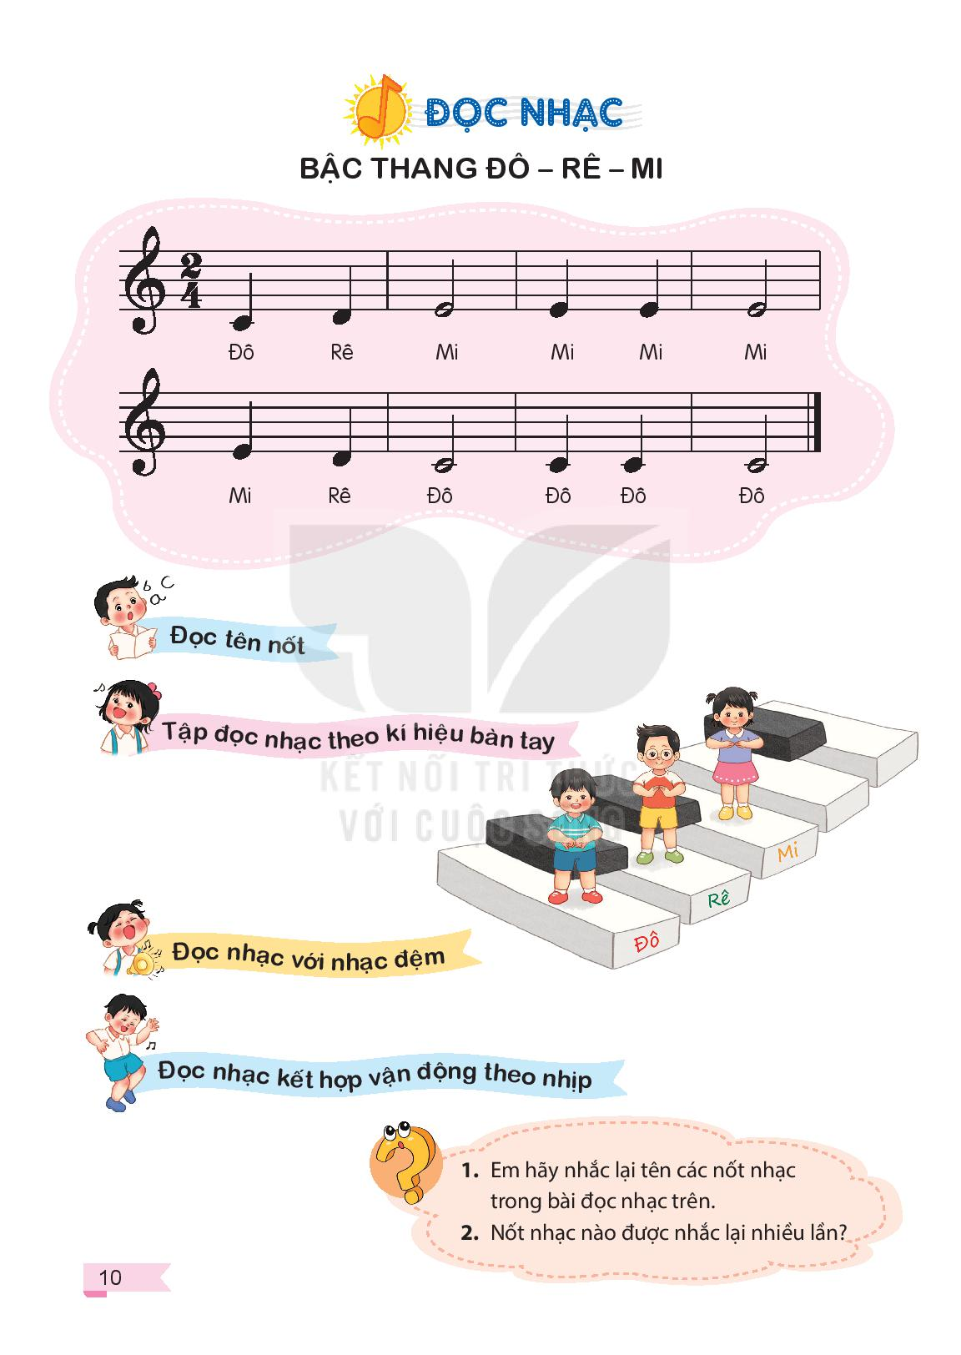
BẬC THANG ĐÔ-RÊ-MI
Nghe đọc mẫu
Nghe giai điệu

Slide 18

BẬC THANG ĐÔ-RÊ-MI
ĐỌC TỪNG CÂU
CÂU 1

Slide 19
BẬC THANG ĐÔ-RÊ-MI
ĐỌC TỪNG CÂU
CÂU 2

Slide 20
ĐỌC CẢ BÀI

Slide 21


BẬC THANG ĐÔ-RÊ-MI
ĐỌC NHẠC
THEO KÍ HIỆU BÀN TAY

Slide 22
BẬC THANG ĐÔ-RÊ-MI

Slide 23
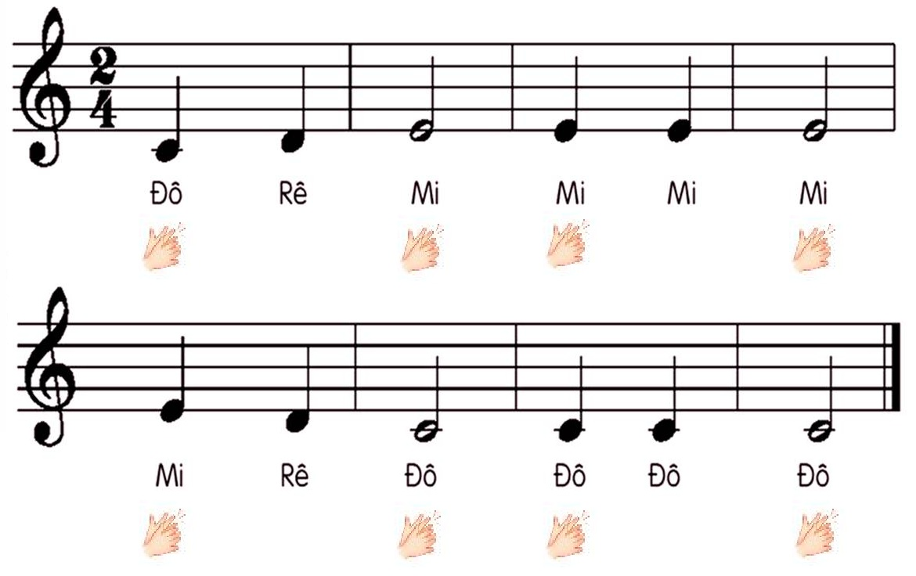
BẬC THANG ĐÔ-RÊ-MI

Slide 24

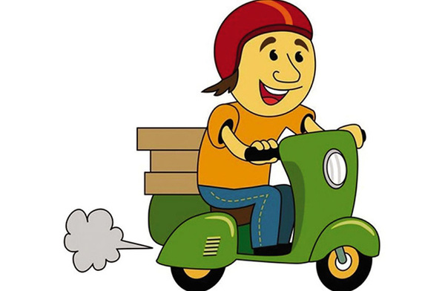
So sánh hai âm thanh sau:

Slide 25
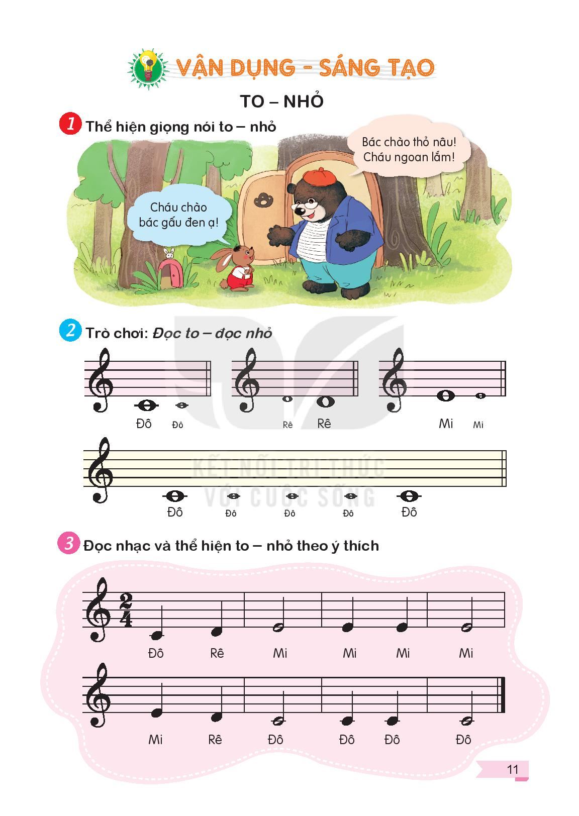
TO – NHỎ

Slide 26

TRÒ CHƠI SẮM VAI

Slide 27
ĐỌC TO – ĐỌC NHỎ

Slide 28
Tiết 2
Ôn tập bài hát:
VÀO RỪNG HOA
Đọc nhạc:
BẬC THANG ĐÔ – RÊ - MI

